Slide 1
，天龍國。
Hello
第 15 組
吳柏翰 老師
B10309007 王郁卉
B10309024 陳穎婷
B10309040 蔡瑜泓

Slide 2
很貴
上班
打拼
逛街
逛街
台北
花錢
很貴
車多
擁擠
擁擠
方便
打拼
捷運
物價
天龍
很貴
花錢
擁擠
物價
台北
上班
台北
車多
交通
逛街
交通
交通
車多
方便
方便
打拼
物價
上班
花錢

Slide 3
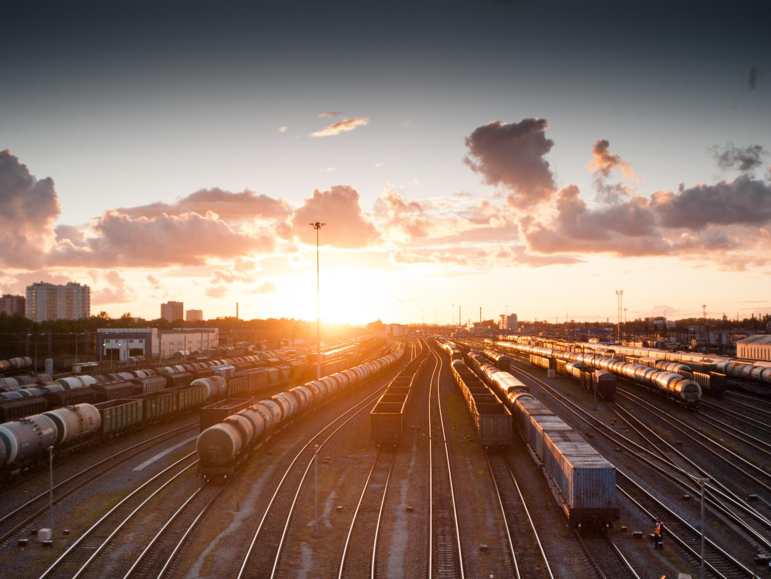
目錄
背景動機
網站介紹
網站規劃
遠期目標
開發進度
Demo
網站截圖
團隊分工
自評分數
心得

Slide 4
動機
天龍
捷運
景點
美食
身為台科的學生，就算不是台北人也算半個台北人，但對於交通方便的台北我們究竟認識有多少? 在離開台北前，你去過了多少個不去會後悔的地點?
透過台北最便利的交通工具，捷運認識台北，了解捷運各站鄰近的地點有什麼值得玩樂放鬆的地點。

Slide 5
網站介紹
以捷運路線為主軸
匯集美食、美景、在地文化

Slide 6
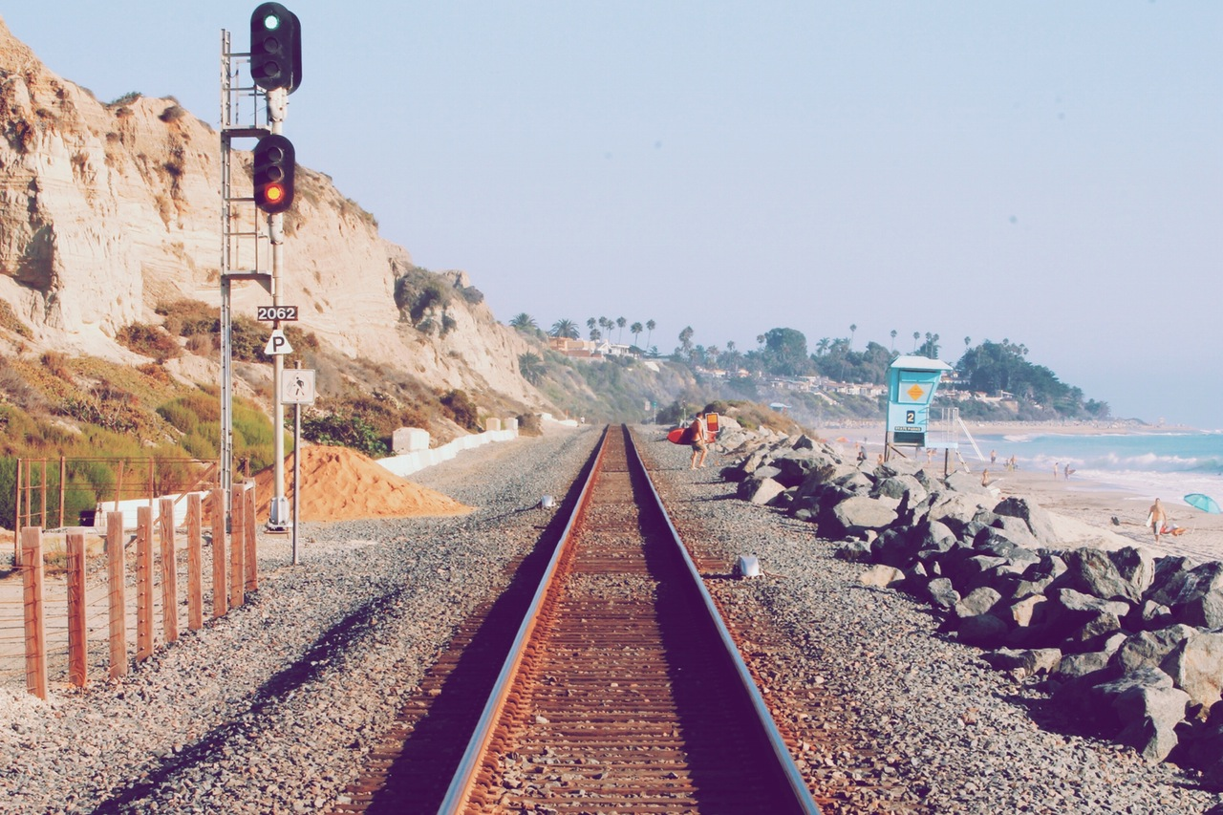
網站規劃
首頁
捷運路線圖
點擊站名

Slide 7
網站規劃
內容
相關內容資訊
美食
風景
在地文化
色系依捷運路線改變

Slide 8
遠期目標
經驗分享
透過共筆達到資訊更新

Slide 9
- 開發進度 -
05.06 期中報告
05.13 網頁設計
05.20 網頁製作
05.27 網頁製作
06.03 初版完成
06.10 製作完成
06.17 期末報告

Slide 10
Demo
Time

Slide 11
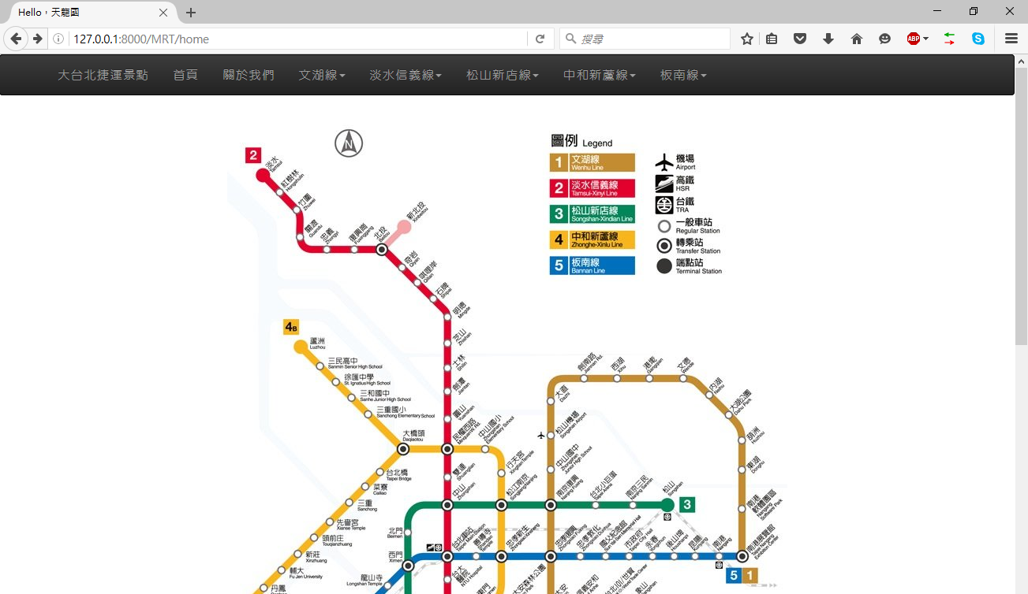
網站截圖
首頁

Slide 12
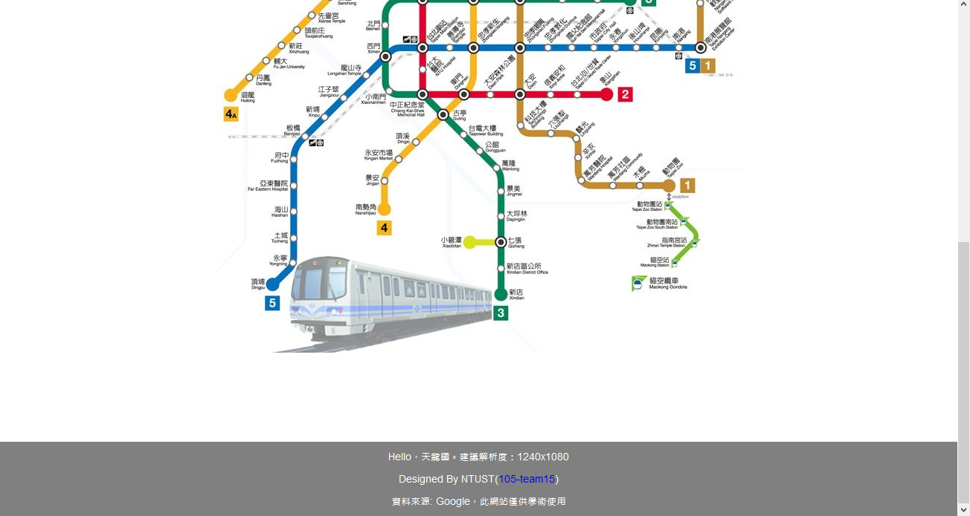
網站截圖
footer

Slide 13
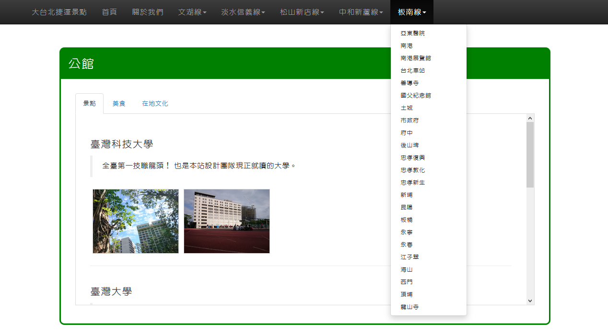
網站截圖
內容

Slide 14
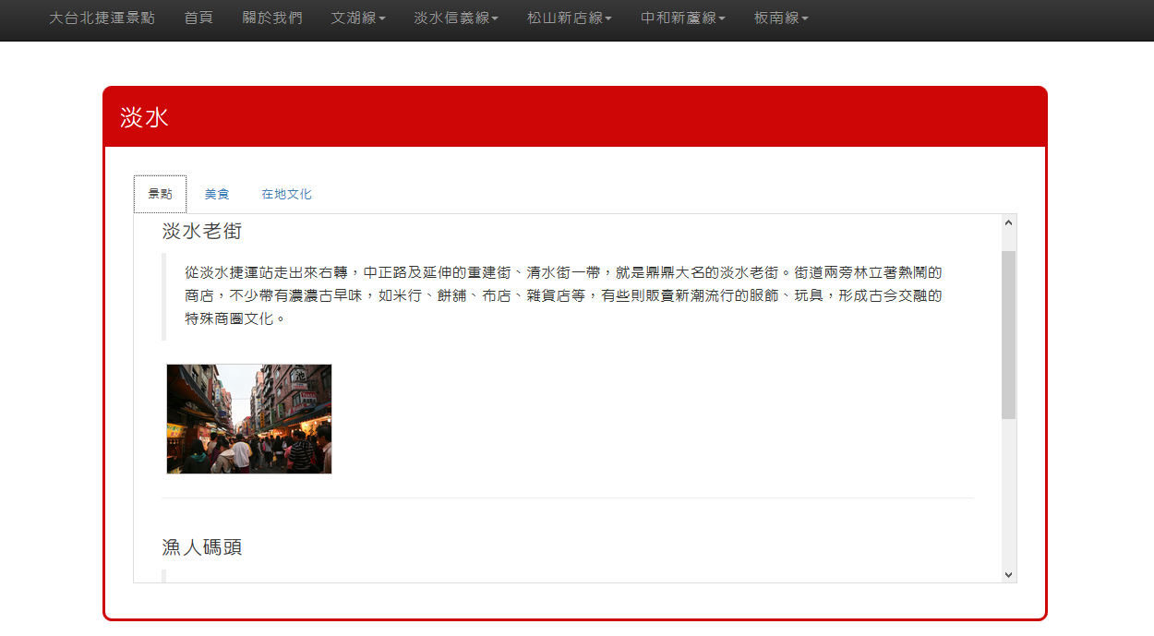
網站截圖
內容

Slide 15
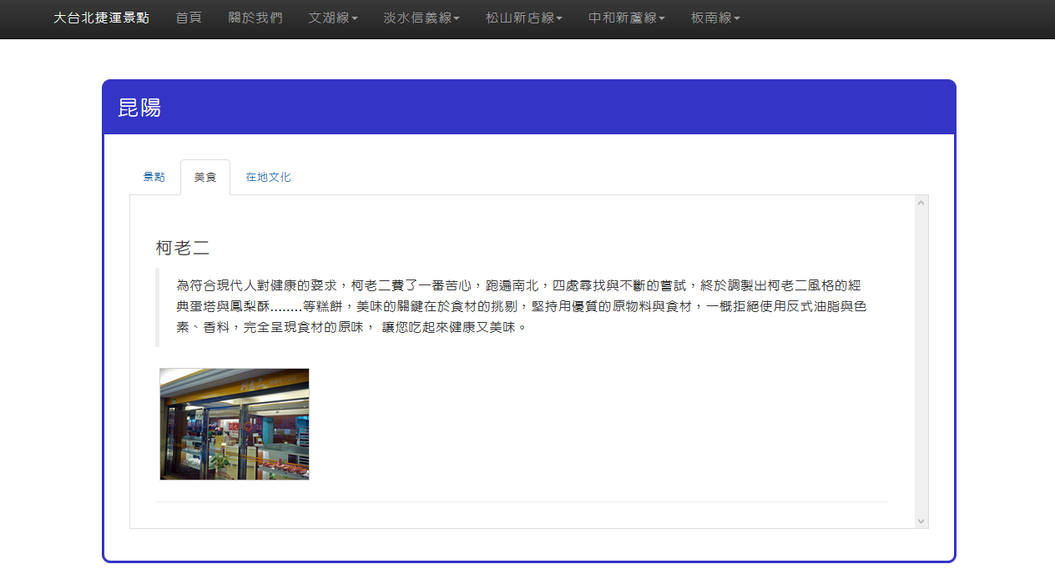
網站截圖
內容

Slide 16
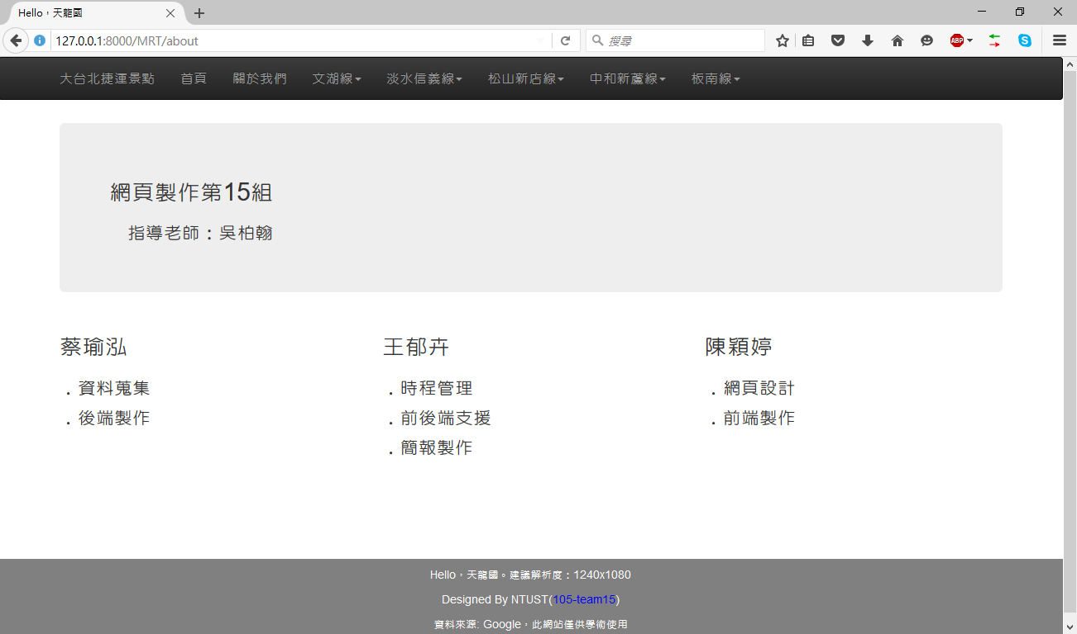
網站截圖
內容

Slide 17
團隊分工
陳穎婷
蔡瑜泓
王郁卉
網站設計
前端製作
資料蒐集
後端製作
簡報製作
專案管理

Slide 18
心得
陳穎婷
期中後開始準備製作網站時，我們在簡報中排定了詳細的時程。雖然我自告奮勇接下了前端，但等到實際做的時候才發現不如想像中容易，也因此耽誤了很多時間。
在製作過程中也多虧有郁卉大大幫忙，我才能順利在端午連假前產出前端，並在討論後讓瑜泓幫忙連結，讓後端資料可以順利顯示於網頁上。
這學期非常感謝兩位的carry

Slide 19
心得
蔡瑜泓
在這堂課中，我第一次自己寫出了自己的網站，也是第一次跟別人共同完成一個網站！同時也是第一次觸碰後端的部分。感謝組員們給了我這次的機會。未來我會嘗試觸碰更多不同的後端程式以及資料庫，增加自己的實力！

Slide 20
心得
王郁卉
這次在團隊當中擔任PM的腳色，才發現PM真難當，不僅要控制專案開發的時間與排程還要跟工程師吵架。
透過這次的機會也讓我學習到如何能用最快速的方式進行web前後端的開發。
最後謝謝兩位組員的配合與包容才得以讓我們順利完成這個作品。

Slide 21
THANK YOU

